Slide 1
Can Radar - ROJ
Practicante:
Fernando Garcia Medina
Asesor:
Victor Vasquez

Slide 2
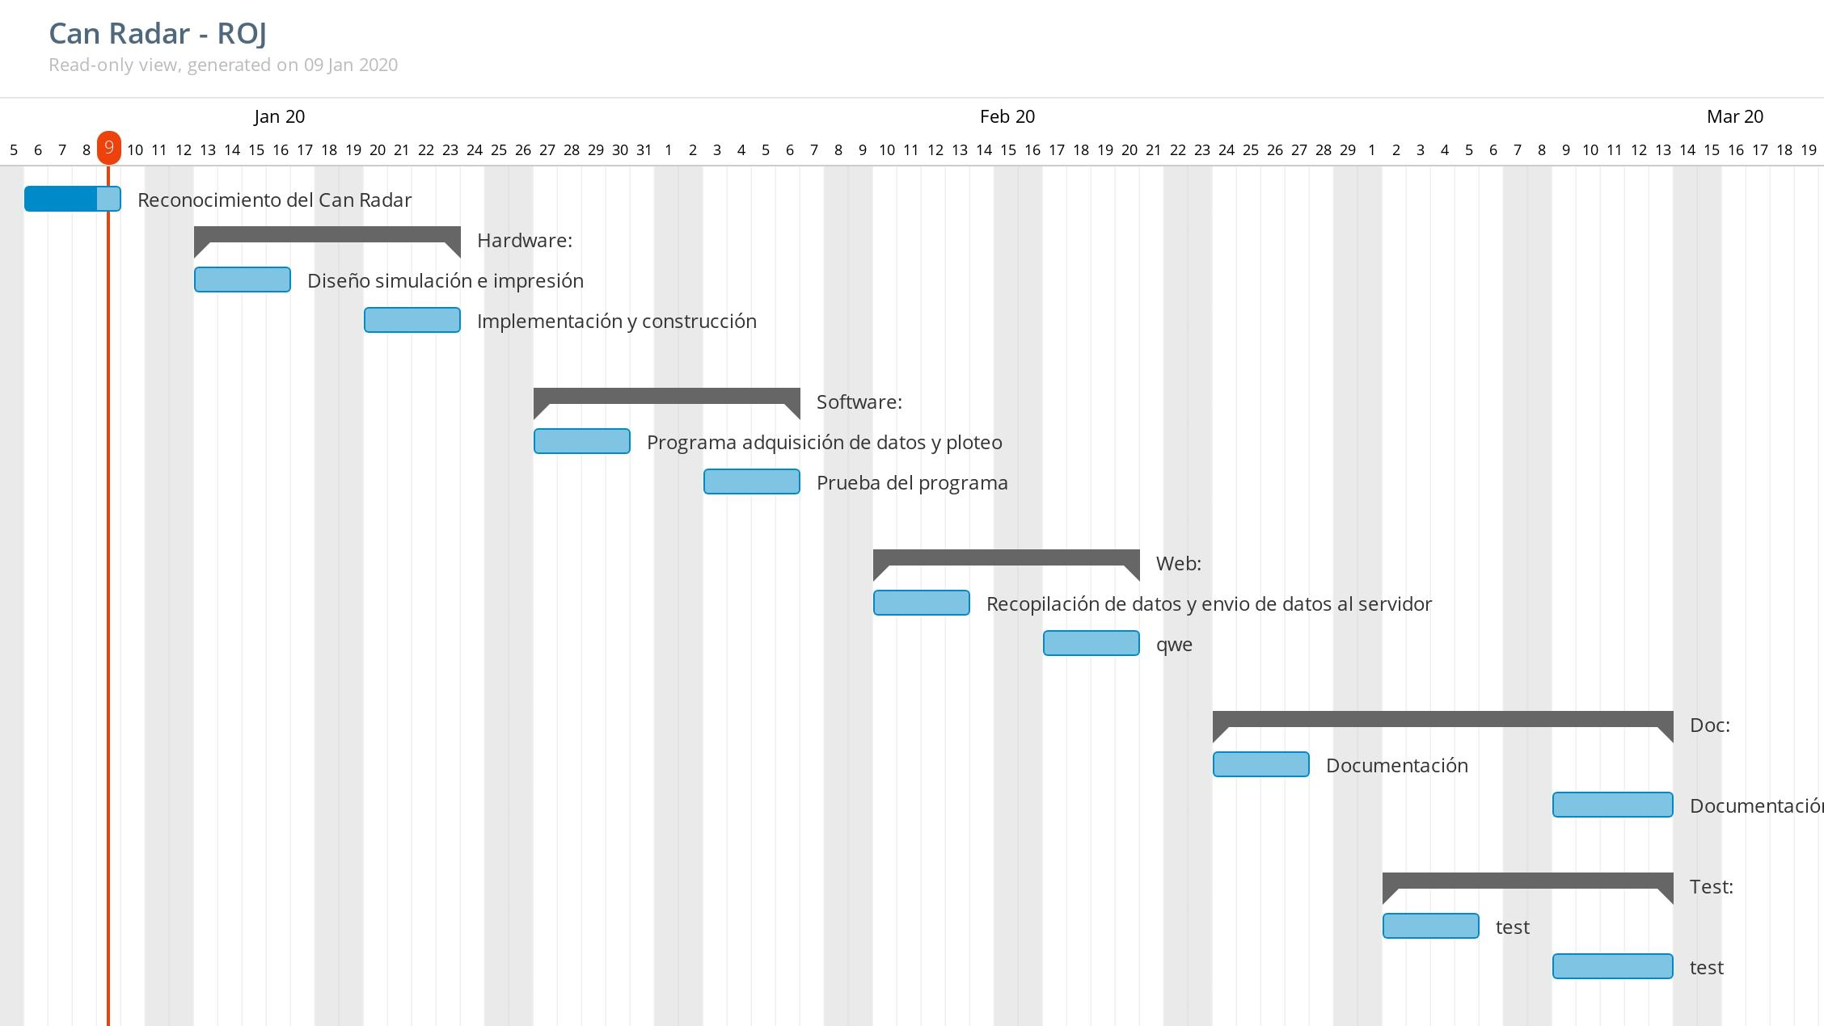
Diagrama de Gantt

Slide 3
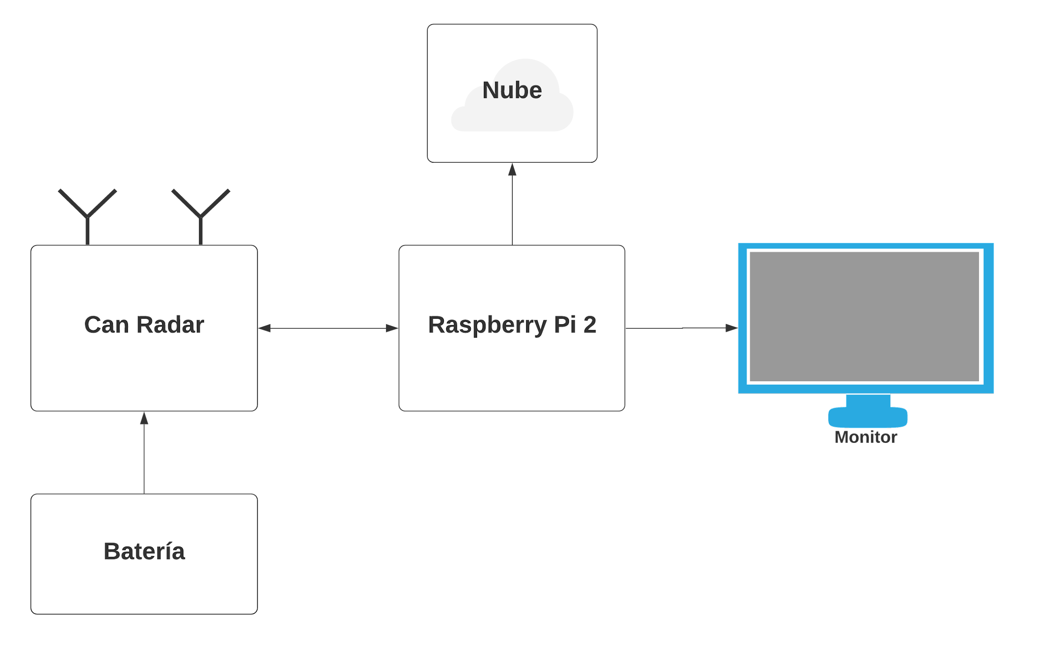
Diagrama de bloques - Versión 1

